Slide 1
计算机图形学 三维图形
2016-11-24

Slide 2
不同数据库概述
1

Slide 3
函数
GLfloat rtri=0; //设置旋转角度
void myinit(void)；
void CALLBACK display(void)；//画四棱锥，和正方体
void CALLBACK stepDisplay(void)；//旋转角度递增，使图形旋转起来
void CALLBACK myReshape(GLsizei w,GLsizei h)//改变窗口大小
int main(int argc,char*argv[])
{
glutInit(&argc,argv);
glutInitDisplayMode(GLUT_SINGLE|GLUT_RGB);//初始化窗口的显示模式
glutInitWindowSize(500,500);//设置窗口的尺寸
glutInitWindowPosition(0,0);//设置窗口的位置
glutCreateWindow("3D");//创建一个名为Line的窗口
myinit();//完成窗口初始化
glutReshapeFunc(myReshape);/*改变窗口大小，
在这个里面可以根据缩放后的窗口重新设置*/
glutKeyboardFunc(keyboard);//获得键盘响应
glutIdleFunc(stepDisplay);/*如果启用，会被不断调用，旋转*/
glutDisplayFunc(display);//设置当前窗口的显示回调函数
glutMainLoop();//启动主GLUT事件处理循环
return 0;
}

Slide 4
PubMeth：
基于Meadline的文本挖掘，以提取癌症中的甲基化信息。
注释和评论基于已发表文献的文本挖掘的癌基因甲基化数据库。
专注与人类癌症和疾病的研究。
MethDB（表观遗传效应和环境数据库）:
保存多种CPG甲基化分析获得的DNA测定信息中甲基化胞嘧啶发生的信息。
存储DNA甲基化与环境发生作用的实验数据。
MethBase（参考甲基化酶）：
它包含来自研究良好的生物体的数百种甲基。
对于每种甲基酯，Methbase在单个位点，等位基因特异性甲基化区域，低甲基化或高甲基化区域，部分甲基化区域以及详细的元数据和简要统计提供甲基化水平。
这些结果是使用MethPipe软件包生成的。
Methbank（单碱基分辨率的）：
包含配子和早期胚胎的不同发展阶段，涵盖多个跨模型免疫系统。
在不同发育阶段的跨物种，进行DNA甲基化的比较，研究其在胚胎发育中的作用。
实验样品主要来自斑马鱼和小鼠。
其他甲基化数据库

Slide 5
不同数据库详述
2

Slide 6
PubMeth
是一个包括注释和审查的癌症甲基化数据库，包含表观遗传学文献。采用的主要技术是基于Medline摘要的文本挖掘，以获得完整的、最新的甲基化记录。包含超过5000个记录，从超过1000个文献来源构建。
（文本挖掘是指从大量文本数据中抽取事先未知的、可理解的、最终可用的知识的过程，同时运用这些知识更好地组织信息以便将来参考。）

Slide 7
PubMeth
文本挖掘方法的优点：
可以搜索一个基因的多个变异，作为一整组甲基化相关的关键词和检测技术。结果的排序和标记加速了注释过程。之后，记录被手动注释，使这是一个高质量的数据库，数据尽可能准确和完整。
搜索数据库的方法有两种，结果显示一系列的图表
1）以基因为中心：哪些癌症（和亚型）被报告为在搜索的基因中被甲基化？
方法：选择一个基因，并发现哪种癌症类型被描述为甲基化。然后继续浏览以查看某种癌症类型中所选基因的全部细节。
2）以癌症为中心：哪些基因被报告为在某些癌症类型/癌症亚型中被甲基化？
方法：指定您感兴趣的癌症（子）类型，查看一种主要癌症类型或不同类型之间的差异

Slide 8
MethylomeDB 脑的DNA甲基化谱的数据库
提供了全面的脑甲基化数据的第一来源，包括人类和小鼠脑标本的全基因组DNA甲基化谱，促进跨物种比较表观基因组调查，以及精神分裂症和抑郁症甲状腺的研究。

Slide 9
MethylomeDB 脑的DNA甲基化谱的数据库
5.Web界面组织成三个主要的功能特性，包括浏览，搜索和下载。
第一个和第二个功能利用UCSC基因组浏览器镜像站点的基本接口（经UCSC Genome Bioinformatics group许可），我们称为MethylomeDB浏览器。甲基化数据可以以各种形式观察，通常，以微阵列和摆动格式（或轨迹）表示的CpG甲基化水平可能是用户群体最常使用的轨迹。
6.用户可以以两种方式访问下载功能。 Methylome浏览器提供了表功能，方便下载。用户可以根据所选样品的位置下载全基因组或甲基化数据。高级用户可能希望下载原始数据用于更复杂的生物信息学分析。 “下载”页面提供了当前构建数据库中所有30个样品的甲基化数据的链接。
1.用户可以使用摆动和微阵列格式选项以单CpG分辨率查看甲基化数据。他们还可以下载单个样品的甲基化数据。
2.MethylomeDB中的DNA甲基化数据以单CpG分辨率表示。创建了两个MySQL数据库来存储人类和小鼠甲基化，其中每个表包括关于染色体作图，5mC染色体位置，甲基化概率和序列阅读覆盖的数据。
3.MethylomeDB中的样品具有甲基化特征，具有> 80％的CpG基因组覆盖度。

Slide 10
MethBase 参考甲基化酶数据库
1. 它包含来自研究良好的生物体的数百种甲基。
2.对于每种甲基酯，Methbase在单个位点，等位基因特异性甲基化区域，低甲基化或高甲基化区域，部分甲基化区域以及详细的元数据和简要统计提供甲基化水平。
3. 这些结果是使用MethPipe软件包生成的，MethPipe是一个独立的，全面的管道，用于分析双酶切测序数据，包括WGBS和RRBS。

Slide 11
MethBase 参考甲基化酶数据库
4.MethBase作为UCSC基因组浏览器中的轨道中心。
如果使用UCSC Genome Browser的主要网站，默认情况下内置MethBase跟踪中心，可以从UCSC Genome Browser的公共中心部分选择MethBase跟踪；如果使用UCSC Genome Browser的镜像站点，可以通过加载配置文件使MethBase轨道可用.
5.加载MethBase轨道中心设置文件并转到Genome Browser页面后，它显示一组预选的甲基化的甲基化水平轨迹和HMR轨迹。
6.除了默认的甲基化轨道和HMR轨道，MethBase提供了各种其他轨道，包括覆盖，超甲基化区域，部分甲基化域和等位基因特异性甲基化AMR（如上所示）。 要显示这些轨道，请通过以下三种方式之一转到轨道设置页：1）从项目列表中单击项目名称; 2）右键单击可视轨道，然后从菜单中选择配置轨道设置; 或3）转到轨道描述页面，然后单击链接转到跟踪控件。

Slide 12
Methbank 单碱基分辨率的DNA甲基化数据库
概述：
1.数据库整合基因组单基在不同的模式生物的配子和早期胚胎的基因的甲基化组
2.采用全基因组单碱基分辨率甲基化谱的配子，斑马鱼和小鼠在多个不同发育阶段的早期胚胎
3.可检索甲基化水平，差异甲基化区域，CpG岛，基因表达谱基因多态性与一个特定的基因或基因组区域。
4.提供了一个甲基化的浏览器，能够显示高分辨率的DNA甲基化图谱，交互方式帮助用户了解甲基化模式和不同发育阶段的配子和早期胚胎的变化
5.包含配子和早期胚胎的不同发展阶段，涵盖多个跨模型免疫系统，包括全基因组甲基化谱，多methbank GA和早期胚胎在不同发育阶段，包括相关的数据（如表达、遗传多态性）方便系统的综合研究与DNA甲基化设计在胚胎发育。
6.重点研究了斑马鱼与小鼠

Slide 13
Methbank 单碱基分辨率的DNA甲基化数据库
特点：
1.methbank是可以将高分辨率的DNA甲基化谱以及导频序列，基因的表达水平，SNPs，CpG岛等，以互动的方式，提供给用户，是非常实用的调查方法配子和在不同的发展阶段，在特定的基因/地区早期胚胎化模式的工具。
2.Methbank存储，浏览和可视化每一个物种中单个碱基的核苷酸全基因组DNA甲基化数据的遗传算法，有九个不同的发展阶段，涉及两个配子和7个胚胎
3.储存大量斑马鱼和小鼠中的甲基化的CG数量
4.不同发育阶段的跨物种比较DNA甲基化
5.methbank致力于整合在不用物种基因组碱基的核苷酸的甲基化组配子和早期胚胎
6.methbank可在在线查询甲基化区域，CpG岛，一个特定的区域或基因表达谱和SNP信息，集成在不同发育阶段，高分辨率的全基因组DNA甲基化谱和可视化以及基因表达谱遗传多态性，

Slide 14
Methbank 单碱基分辨率的DNA甲基化数据库
methbank甲基化浏览器：
显示甲基化水平，创电子表达谱，DMRs和单核苷酸多态性
对于每一个物种，甲基化Browser包括数据跟踪品种（即CpG岛，DMR、基因表达、甲基化水平，参考基因参考序列和SNP），允许用户选择感兴趣和轨道缩放和滚动基因组中的任何区域。当点击一个基因/地区在一个特定的轨道，其相应的细节显示和可下载.
提供友好的Web界面来检索一个特定基因或区域的生物多样性信息，通过指定一个基因符号，用户可以获得其在启动子和基因本体在多个发育阶段的甲基化状态，以及它的基本信息，和基因表达。对于一个给定的基因符号或特定基因组区域，methbank也可以在两个发育阶段之间提供所有相关的区域。详细信息可用于任何SNP的基因组区域，包括用等位基因信息和基因组LO CuS

Slide 15
methHC DNA甲基化与人类癌基因表达数据库
概述：
1.methhc集成数据，如DNA甲基化、mRNA基因表达，RNA基因和microRNA表达，DNA甲基化和mRNA/microRNA表达的不同关系，其中包括在超过6000个样本18个人的can-cers，6548个microarrays和12567的RNA测序数据。
2.microRNA小的非编码RNA，RNA和基因表达的转录后调控功能，并经常与癌症相关的，可能是一个重要的致病因素
3.methhc是一个基于Web的资源集中在人类疾病的异常甲基化组。methhc集成数据包括从TCGA DNA甲基化和基因表达之间的相关性中得到的DNA甲基化，基因表达，RNA甲基化，microRNA的表达。
4.提供了基因转录起始位点的信息（TSS）和microRNA的TSS。提供了几种不同的基因区（启动子、TSS、非翻译区，外显子，基因本体和增强子区域）和CGI区（CpG岛）。
5.methhc允许用户选择一个特定的KEGG通路和确定在一组的肿瘤基因甲基化的差异。
6.methhc结合DNA甲基化数据，基因表达数据和microRNA表达数据

Slide 16
methHC DNA甲基化与人类癌基因表达数据库
特点：
1.提供各种接口和图形可视化。用户可以找出甲基化和去甲基化的基因，产生分别在肿瘤基因甲基化和去甲基化
2.用户可以提交一组感兴趣的基因/ miRNA或一个KEGG通路识别一组肿瘤基因甲基化的差异。每个基因的详细视图中显示相关的DNA甲基化和基因表达。
3.methhc提供18人的正常和肿瘤组织中的表达。使用的各种文本和图形接口表明在正常组织和肿瘤组织中的甲基化模式，并分析甲基化和表达之间的相关性。全基因组分析揭示了差异甲基相关基因和G基因簇。methhc还提供更多样的信息，如不同的基因区域，CGI地区和DNA甲基化水平的方法估计，以便于进一步研究基因组甲基化状态信息。

Slide 17
MethyCancer 人类DNA甲基化与肿瘤数据库
概述：
1.methycancer高度集成的数据 包括DNA甲基化相关基因、突变和癌症信息，和CpG岛（CGI）。并对互连之间的不同对数据类型进行了分析和介绍。
2.一个强大的搜索工具，以提供用户友好的访问所有的数据和数据连接。一个图形界面methyview显示在基因组学和遗传学数据融合的研究中DNA甲基化，以便去理解癌症的遗传和表观遗传机制，肿瘤细胞的基因表达变化。
3.methycancer开发研究DNA甲基化之间的相互作用，通过大规模的数据集成和癌基因表达。
4.包含数据：CGI克隆和全球的CGI的预测，DNA甲基化数据，癌基因和突变的信息，DNA甲基化，基因表达和肿瘤。
5.为了研究全球的人类基因组和DNA甲基化模式的CGI的分布，产生了约20 000的CGI克隆序列的大规模测序，与UHN人类CpG岛微阵列数据库的17 132个CGI克隆序列进行集成。共有34738的CGI克隆已被列入methycancer数据库
6.通过将克隆映射到人类基因组，CGI的预测法OM UCSC也包括在methycancer。
7.methycancer的当前版本包含了485个注释的癌基因，其中323个是由实验验证的甲基化数据，114个与 CGI的预测相匹配，6615候选的癌基因，其中3698个甲基化数据和1900个CGI甲基化预测数据，24020个其他基因。

Slide 18
MethyCancer 人类DNA甲基化与肿瘤数据库
特点：
1.methycancer用户提供了一个强大的搜索引擎查询不同的数据类型和数据交互。
2.用户可以在特定组织中的某些癌基因的表达状况中查询三个数据类型和研究甲基化之间的联系。可以定义特定的表达与启动子区域的甲基化数据的组织和基因，一个基因和甲基化数据的列表将被返回，一个事实的详细报告被显示
3.可视化工具methyview，方便用户浏览现有的基因组注释中甲基化数据

Slide 19
MethDB DNA甲基化表观遗传效应和环境数据库
这个数据库的目的是面向公众为科学界提供一个资源来存储DNA甲基化数据。数据库的未来发展将会把重点放在环境效应对DNA甲基化的影响。
这个数据库包含了在从多生物体CpG甲基化分析获得的DNA测定信息中甲基化胞嘧啶的发生的信息。存储有关从实验过程中得到的详细的DNA甲基化数据序列信息和实验结果。

Slide 20
MethDB DNA甲基化表观遗传效应和环境数据库
1.该数据库用于存储甲基化数据。没有分析工具包括。然而，外部工具是可用的，可以将MethDB同Ensembl contig view连接起来。
2.特殊工具包括：
在线提交系统：允许公众直接向MethDB中提交新数据
分布式注释系统：允许存储在MethDB中的表观遗传学数据进入生物数据库网络
3.查询时尽可能多的背景信息应该由用户提供。这包括样品的起源，表型，相关基因的表达等。

Slide 21
DbDAD和DiseaseMeth 生物背景知识
DNA甲基化是指向一个DNA分子中添加甲基（ch3）。在人类的体细胞中，甲基化优先涉及到CPG二核苷酸中的5‘胞嘧啶。DNA甲基转移酶（DNMT）是催化CpG甲基化的主要酶，其包括Dnmt1，Dnmt3a和Dnmt3b。 Dnmt1是维持甲基转移酶，其主要复制甲基化模式，而Dnmt3a和Dnmt3b是能够 从头甲基化，即（de novo methylation, 即催化未甲基化的 CpG 位点甲基化。）

Slide 22
DbDAD 人类老年疾病的DNA甲基化数据库
此数据库有两个目的：
一是存储从实验室实验中获得的人类老年疾病的DNA甲基化数据集。二是找到不同的老年疾病中的联系。
数据库中包含12种人类老年疾病以及相关的DNA甲基化信息。

Slide 23
DbDAD 人类老年疾病的DNA甲基化数据库
用法：
其搜索页面上提供两种类型的搜索模型。 一个是疾病名称搜索，另一个是基因ID搜索。
用户可以搜索和浏览结果列表基本信息，如相关疾病，基因ID，甲基化风格（高甲基化或低甲基化）和原始文章名称。 可以通过点击详细链接访问更详细的疾病信息， 详细信息包含致病部位，诱导因子，致病结果和实验室实验样品等 .
特殊工具：
这个数据库也包含了ChainMap可视化工具，它可以显示甲基化途径的地图（序列比对）。

Slide 24
DiseaseMeth 人类疾病甲基化数据库
提供全面的疾病甲基化数据，并提供工具来探索疾病和DNA甲基化之间的关系。
基于疾病和正常样品的交叉数据集分析提供综合基因甲基化数据。整合同一疾病的数据集来鉴定疾病中差异甲基化的基因。集成分散数据并提供用于深入数据挖掘的方便方式的数据库。为此DiseaseMeth开发了通过用户友好的提取界面有效地存储和挖掘数据。
目前发布的DiseaseMeth整合了72种疾病类型。
DiseaseMeth存储许多参考甲基化数据集，衍生自正常组织/细胞，可用于鉴定异常甲基化的基因，以及基因组数据如CpG岛，组蛋白修饰和注释基因。

Slide 25
DiseaseMeth 人类疾病甲基化数据库
DiseaseMeth提供：
（i）可用于统计学识别基因中心甲基化差异的搜索选项，提取差异甲基化基因在疾病中与正常组织相比的详细信息，并计算特异性甲基化基因的显着性;
（ii）开发了定量的工具用于计算DNA甲基化与基因 - 基因，基因-疾病和疾病-疾病的成对关系的相关性的工具，其可以帮助发现疾病特异性和疾病一致性基因/标记;
（iii）显示基因中心疾病在基因组规模上的甲基化信息和基因组信息相结合的基因组甲基化浏览器和定制视图。
DiseaseMeth数据库中的基本操作是搜索，查看，下载和分析为了方便数据提取，DiseaseMeth支持多种搜索选项，如基因ID和疾病名称。
可以使用基于Perl Bio :: Graphics软件包的可视化模块查看DiseaseMeth中的甲基化信息以及一些其他注释。

Slide 26
batmeth2指令含义
3

Slide 27
1.建立索引----通过像索引目录一样，可以快速比对
Build_all /public/home/yqchen/sdh/s/ref-seq/Oryza_sativa.IRGSP-1.0.31.dna.genome.fa
2.映射比对（Map）：-------比对之后得到了甲基化
单端比对
左：batmeth2-align -g ./hg19/hg19.fa -i left.fq -o outPrefix1 -p 6(-p 为线程数，一般为6个)
双端比对
batmeth2-align -g /data/index/hg19/hg19.fa -i CML_R1_left.fq -i CML_R2_right.fq -o out.prefix --threads 16 -n 2
（线程一般为16，最好为双数。）
注：
a)比对序列长度大于150，fastqc 中reads的长度(.fq文件，AGCT也可以看长度),我们一般用120,125的长度
b)跑几个线程会出现几个输出文件
c)单双端下载数据时可从数据自身判断，ncbi也说明(1:N:0-------1表示左端; 2:N:0-------2表示右端)

Slide 28
3.split获取甲基化
split -o Final_Result.sam -g ../../../Genome/batmeth2/xx.fa -n 2 -i batmeth2outPrefix.* -m Final.methratio.txt -P
../../../Genome/batmeth2/xx.fa 建立索引的那个文件
batmeth2outPrefix.* batmeth执行后的所有文件
Final.methratio.txt 甲基化水平的文件，split执行后的结果文件
-P：指定为双端，该指令默认为单端，没有该参数，因为我们用的是双端，必须显示注明该参数，否则生成的文件大小为0。

Slide 29
4.使用近似贝叶斯建模检测BSseq SNP
a）将Sam文件转换为BAM文件
samtools view -bS Final_Result.sam > Final_Result.bam
Samtools指令输入的文件为.sam,输出文件为.bam
只是文件格式不一样，内容一样
b)对bam文件进行排序
samtools sort Final_Result.bam -f Final_Result.sort.bam
对它排序，方便下一步差异性检测，
c）BS-Seq变化检测
BS-Snper --fa /data/index/hg19/hg19.fa --input Final_Result.sort.bam --output snp_result_file
/data/index/hg19/hg19.fa：参考基因组
SNP：单核苷酸多态性，单核苷酸一个碱基
有很多突变在DNA上，可以测三个人的样本，从而检测哪些地方突变了

Slide 30
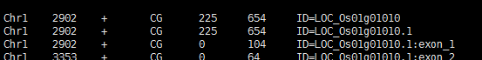
5.methyGff------甲基化水平和密度（split生成的文件信息比较少，为了得到更多的信息，为了进行可视化的处理，利用R语言的性质。）
methyGff -o outprefix -G index -g GFF file/-b bed file -m final.methratio.txt -B -P --TSS --TTS
final.methratio.txt ：split生成的文件
将基因区域的信息提取出来：-B ----body，对应输出文件callus1.body.*（.txt）
第一行:Chr1染色体名称，2902 染色体上的位置，225为支持甲基化的基因，654为共几个基因，甲基化水 平：225/654
-P-promoter,对应输出文件callus1.Promoter.cg/chg/chh.1.txt。文件同上，也是在染色体位置上的。-P参数很重要：基因要表达，首先要启动，（启动子区域）
-TSS、-TTS：为后面指令的需要,其生成文件 callus1.TSS.cg/chg/cgg.1.txt和callus1.TTS.cg./chg/cgg.1.txt是heatmap指令的输入文件

Slide 31
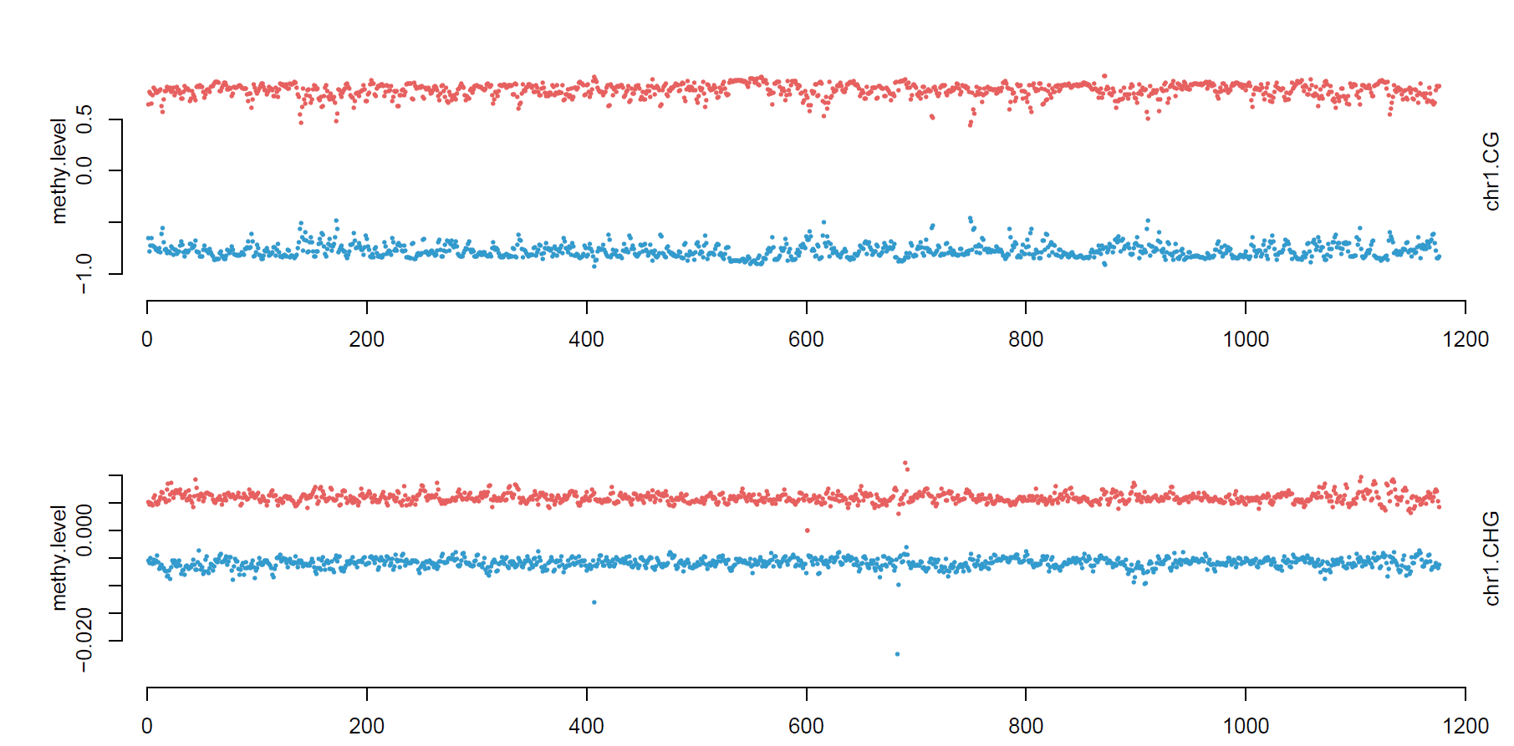
methyPlot--- DNA甲基化数据可视化（所需R包：ggplot2 {install.packages（“ggplot2”）}）
methyPlot methBins.txt chrosome.methy.pdf 0.025 Methylevel.1.txt methlevel.pdf TSS TTS AverMethylevel.1.txt elements.pdf
methBins.txt:split生成的文件
Methylevel.1.txt / AverMethylevel.1.txt：methyGff生成的
一个”.txt”对应一个.pdf
0.025基因的步长。默认即可
结果某个.pdf显示如右图
横轴是为位置，人为分的，代表区域
纵轴甲基化水平

Slide 32
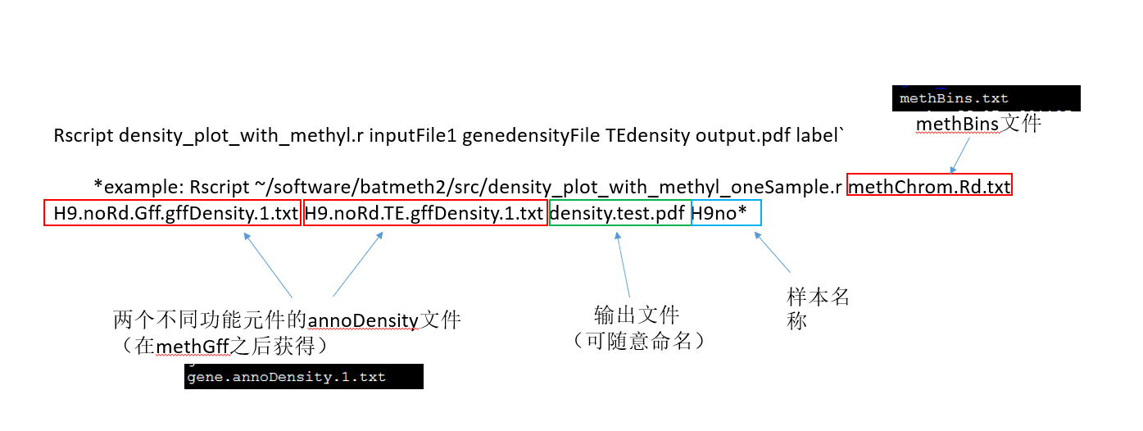
Rscrip（画密度图）------突变型，野生型对比

Slide 33
Thank you

